Slide 1
STROJNA I PROGRAMSKA OPREMA RAČUNALA
PROFIL
Izlazni uređaji

Slide 2
Ponavljanje
Nacrtaj funkcionalni model računa.
Objasni ulogu izlaznih jedinica.
Nabroji neke uređaje za koje smatraš da pripadaju u ovu skupinu.

Slide 3
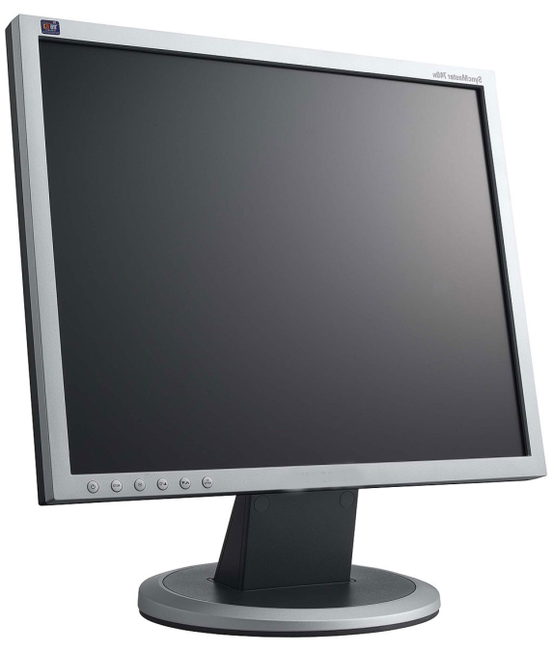
Monitor
podatke iz računala prikazuje na svom zaslonu u nama razumljivu obliku
sliku na zaslonu stvara niz točkica (piksela)
razlučivost monitora - ukupni broj točkica koje mogu biti prikazane (obično je prikazana kao umnožak broja piksela vodoravno i broja piksela okomito npr. 1280 x 1024)

Slide 4
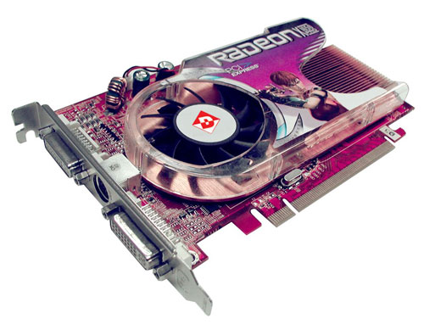
Monitor
veličina – duljina dijagonale koju najčešće izražavamo u inčima, npr. 22˝, 24˝, 26˝ (1˝=2,54 cm)
brzina osvježavanja slike - broj ponovnih prikaza slike u jednoj sekundi (od 60 Hz pa na više)
s računalom povezan preko grafičke kartice koja digitalne podatke pretvara u oblik prihvatljiv monitoru
vrste:
LCD - sliku stvaraju s pomoću tekućih kristala
CRT - s katodnom cijevi

Slide 5
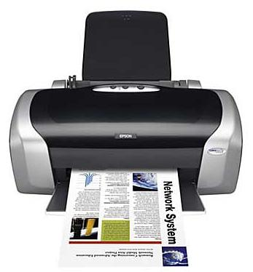
Pisač
omogućuje ispis podataka na papiru ili foliji
tri osnovna tipa: matrični ili iglični, tintni i laserski pisači
važne karakteristike pisača:
kvaliteta ispisa
razlučivost pisača (dpi)
brzina ispisa (najčešće broj stranica u minuti)
veličina papira (A4, A3 format)

Slide 6
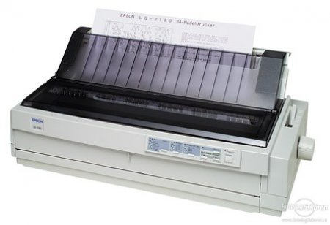
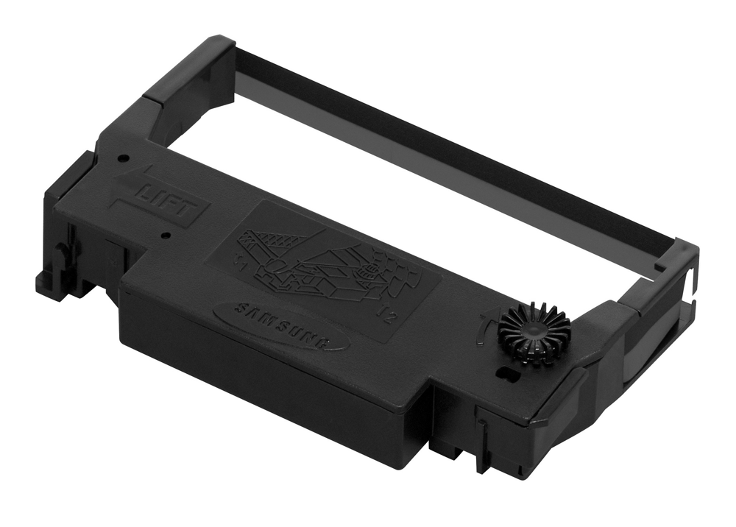
Matrični pisač
trag na papiru ostavljaju iglice koje udaraju u traku s bojom
otisak nije baš kvalitetan
pisači su spori i obično dosta bučni
koriste se kada kvaliteta otiska nije pretjerano važna - u trgovinama, za ispis uplatnica ili na bankomatima

Slide 7
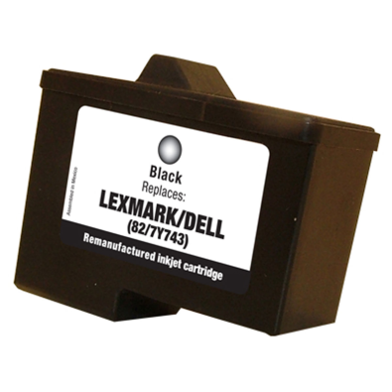
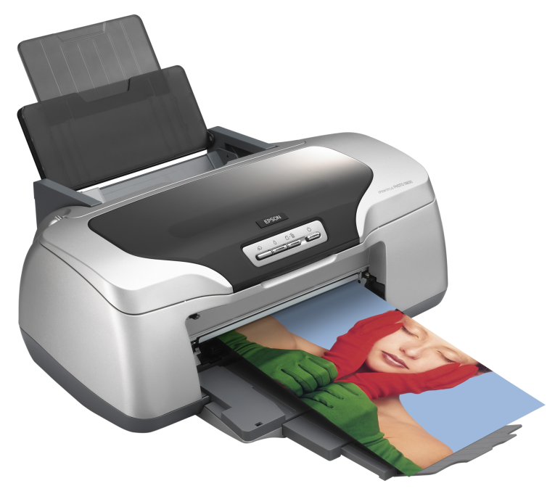
Tintni pisač
najviše se koriste u kućanstvima zbog dobroga omjera kvalitete ispisa u boji i cijene uređaja
slika na papiru stvara se izbacivanjem kapljica tinte
što su kapljice manje, bolja je kvaliteta ispisane slike
glavni nedostatak ove vrste pisača brzo je trošenje tinte pa nisu pogodni za ispis veće količine stranica

Slide 8
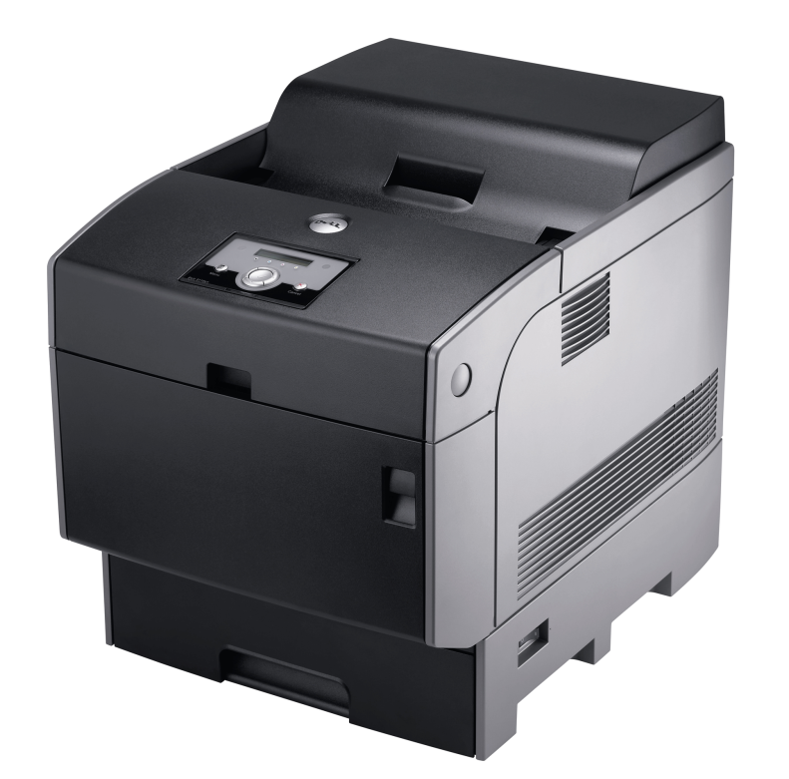
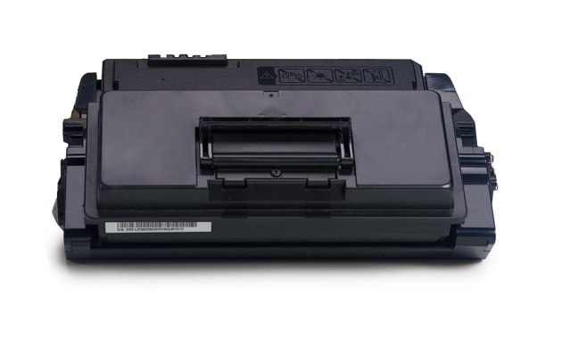
Laserski pisač
sliku stvaraju s pomoću boje u prahu koja se djelovanjem visoke temperature „lijepi“ na papir
najkvalitetniji otisak
velika brzina ispisa
dosta skupi

Slide 9
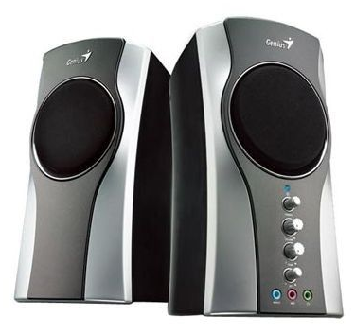
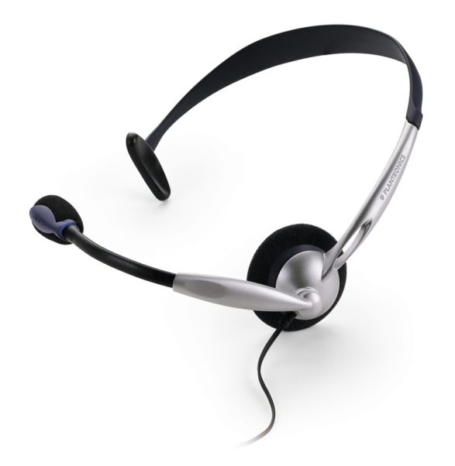
Zvučnici i slušalice
uređaji zaduženi za reprodukciju zvučnih zapisa iz računala
spajaju se na zvučnu karticu
standardna oprema osobnoga računala
vrlo je popularna kombinacija slušalica i mikrofona - kod npr. internet telefonije

Slide 10
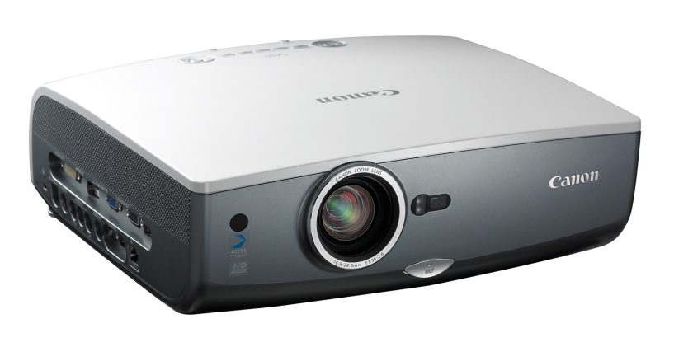
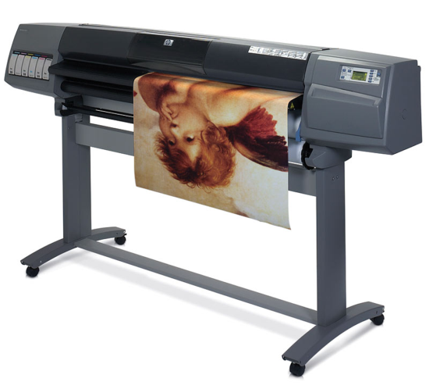
Ostali uređaji
LCD projektor - za prikazivanje slike na posebnom platnu ili zidu
Crtalo (plotter) - crtanje složenih slika kao što su tehnički crteži, plakati ili geografske karte
za crtanje se koristi posebno pero koje ostavlja trag na papiru
vrlo visoka kvaliteta ispisa te mogućnost ispisa na papirima velikih dimenzija

Slide 11
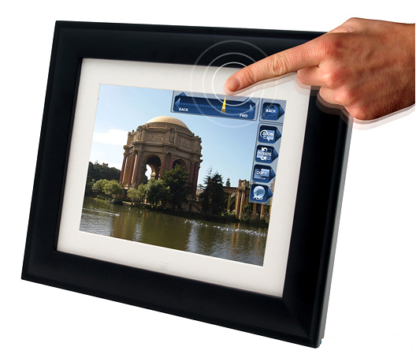
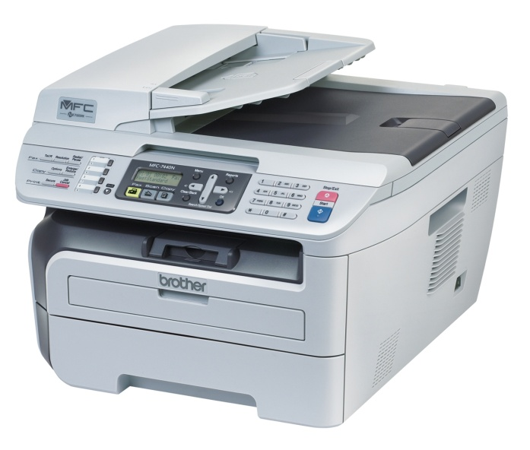
Ostali uređaji
Zaslon osjetljiv na dodir
osim što prikazuje sliku omogućuje zadavanje naredaba dodirom površine zaslona
na informacijskim kioscima, bankomatima, mobilnim telefonskim uređajima, dlanovnicima, automatima za igru
Višenamjenski uredski uređaji

Slide 12
Ponavljanje
Kojim se uređajima koristimo prilikom reprodukcije zvuka na računalu?
Koje karakteristike određuju kvalitetu pisača?
Zašto su tintni pisači čest odabir za kućnu upotrebu?
Kako mjerimo brzinu pisača?
Nabroj nekoliko uređaja na kojima se koristi zaslon osjetljiv na dodir.

